Slide 1
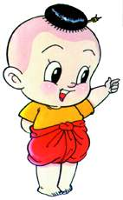
วิชาภาษาไทย ชั้นประถมศึกษาปีที่ ๒
โรงเรียนสาธิตมหาวิทยาลัยราชภัฏสวนสุนันทา

Slide 2
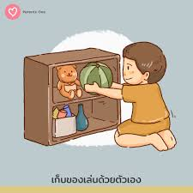
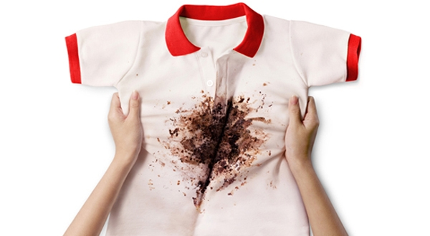
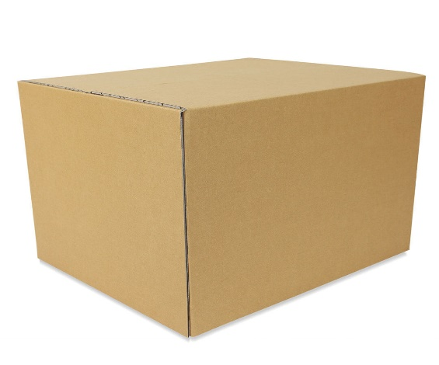
รู้จักคำ บทที่ ๑๐
ผุ
เก็บ
คราบ
กล่อง

Slide 3
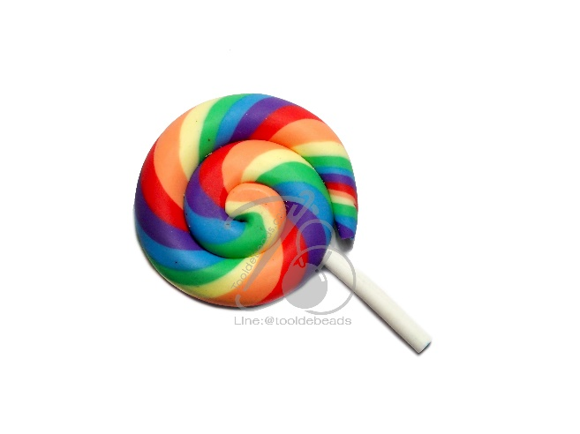
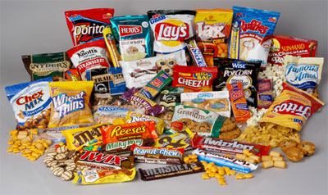
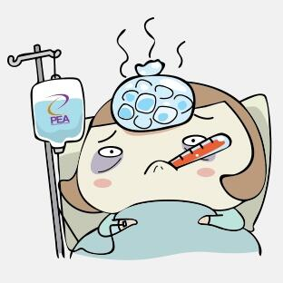
รู้จักคำ บทที่ ๑๐
ลูกอม
ขยี้
ขนม
นอนซม

Slide 4
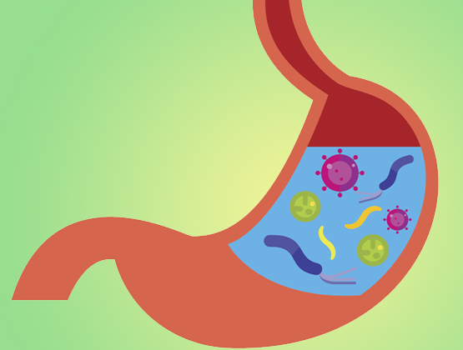
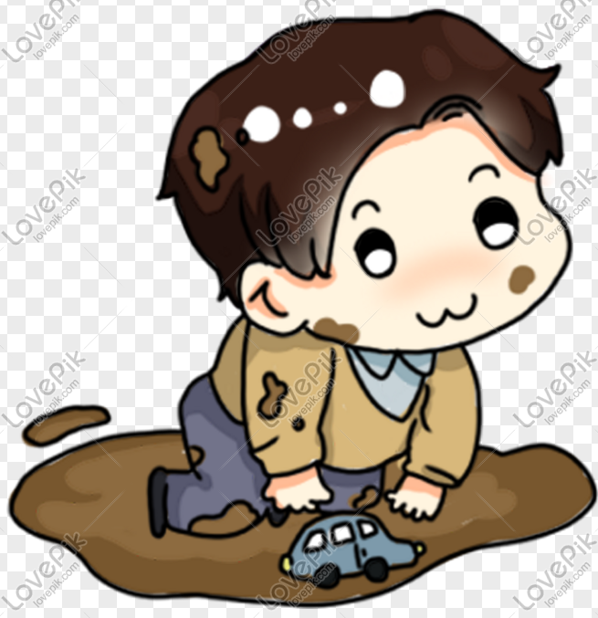
รู้จักคำ บทที่ ๑๐
พยาธิ
ตลก
สกปรก
อารมณ์

Slide 5
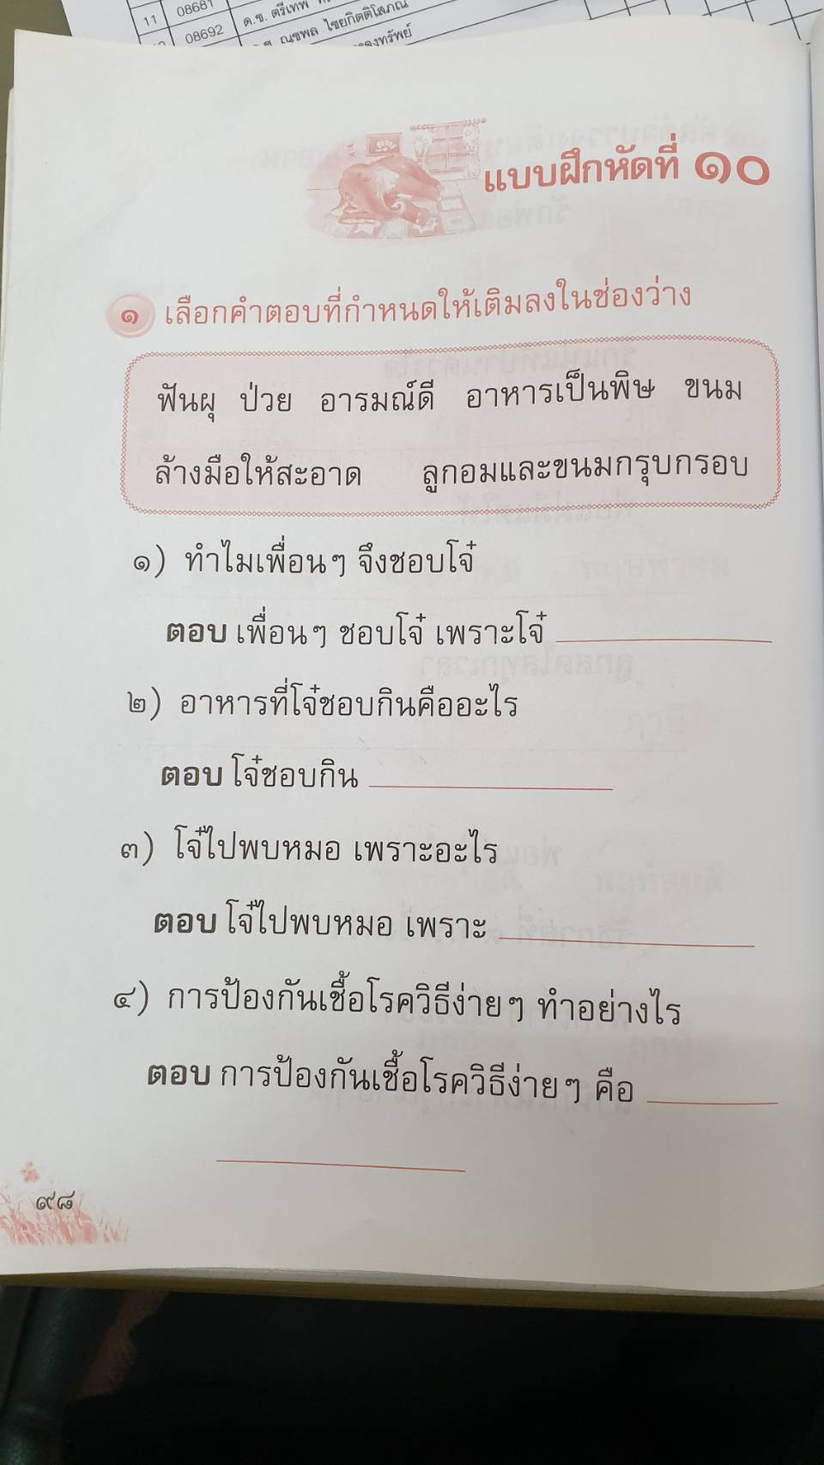
อารมณ์ดี
ลูกอมและขนมกรุบกรอบ
ฟันผุ
ล้างมือให้สะอาด

Slide 6
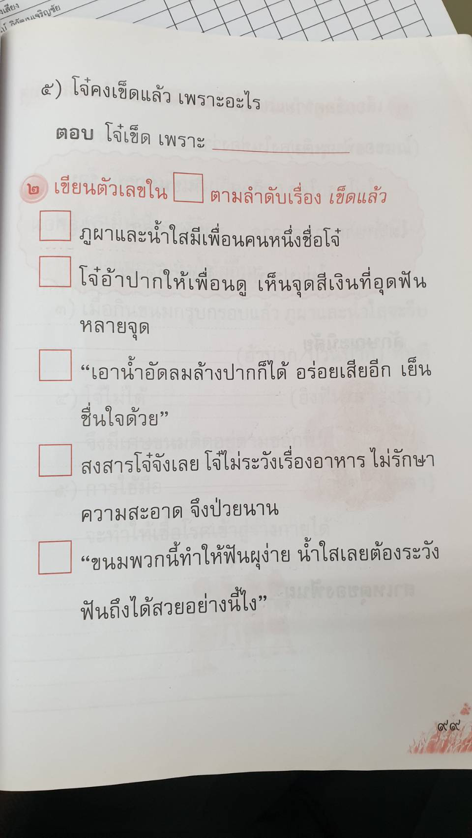
ป่วย
๑
๔
๓
๕
๒

Slide 7
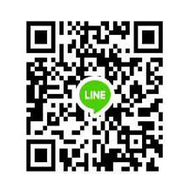
ช่องทางการส่งงาน

